Slide 1
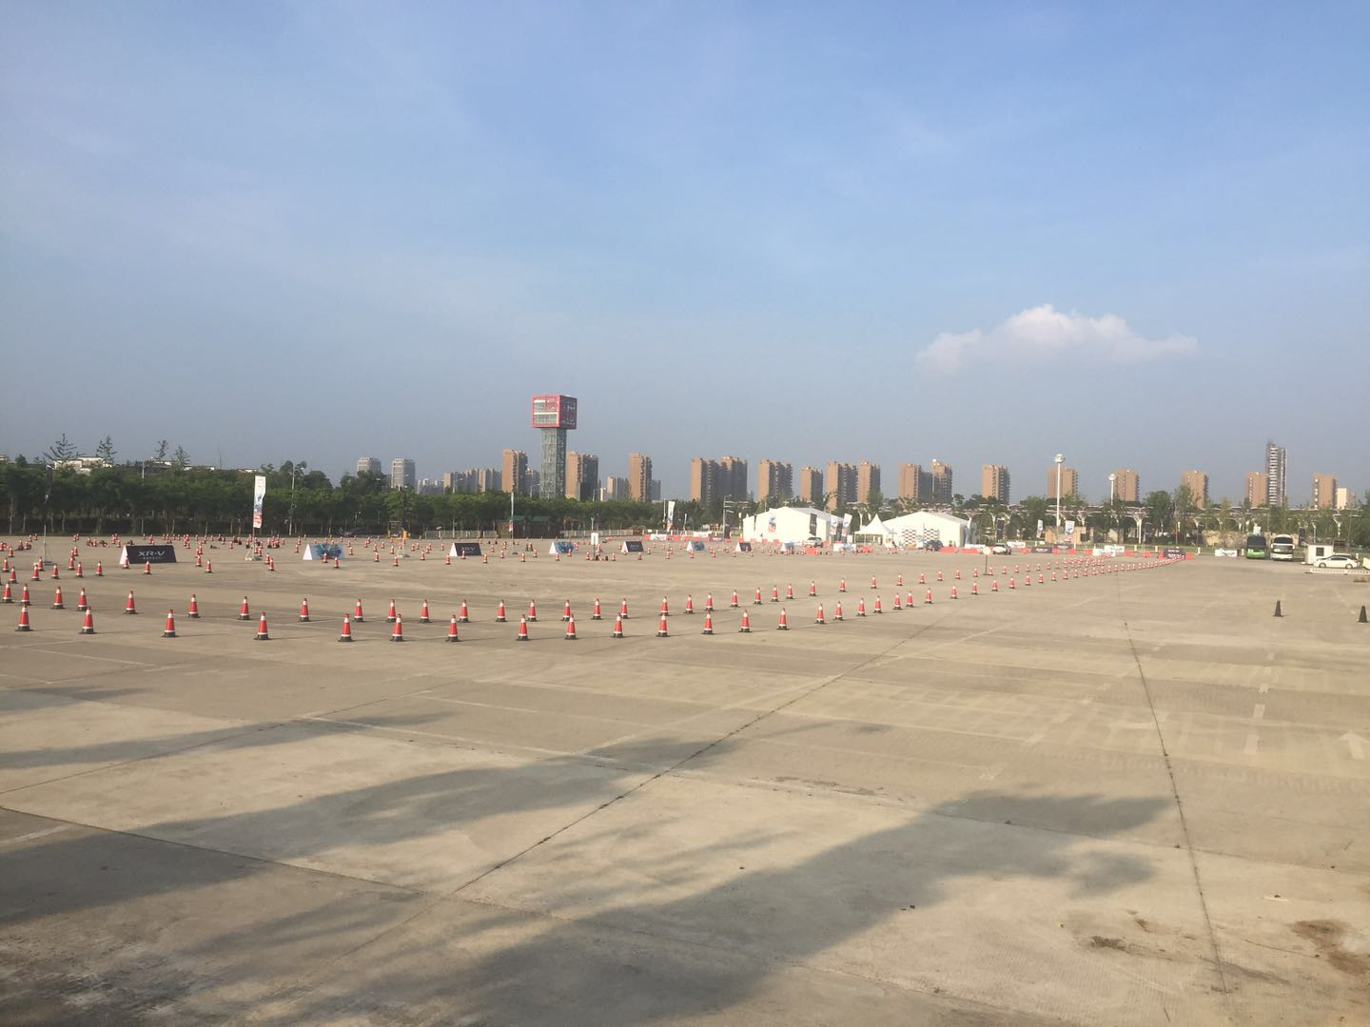
南昌花博园试驾场地
南昌花博园试驾场地，位于南昌市青云谱区岱山东路168号，地理位置优越，紧挨南昌最大户外花园--花博园。周边五星级酒店配套完善，距离八一广场市中心车程15分钟，9公里；距离红谷滩新区车程15分钟，13公里，是目前南昌面积最大的汽车试驾活动场地，可举办各类试乘试驾，新车发布会等活动。

Slide 2
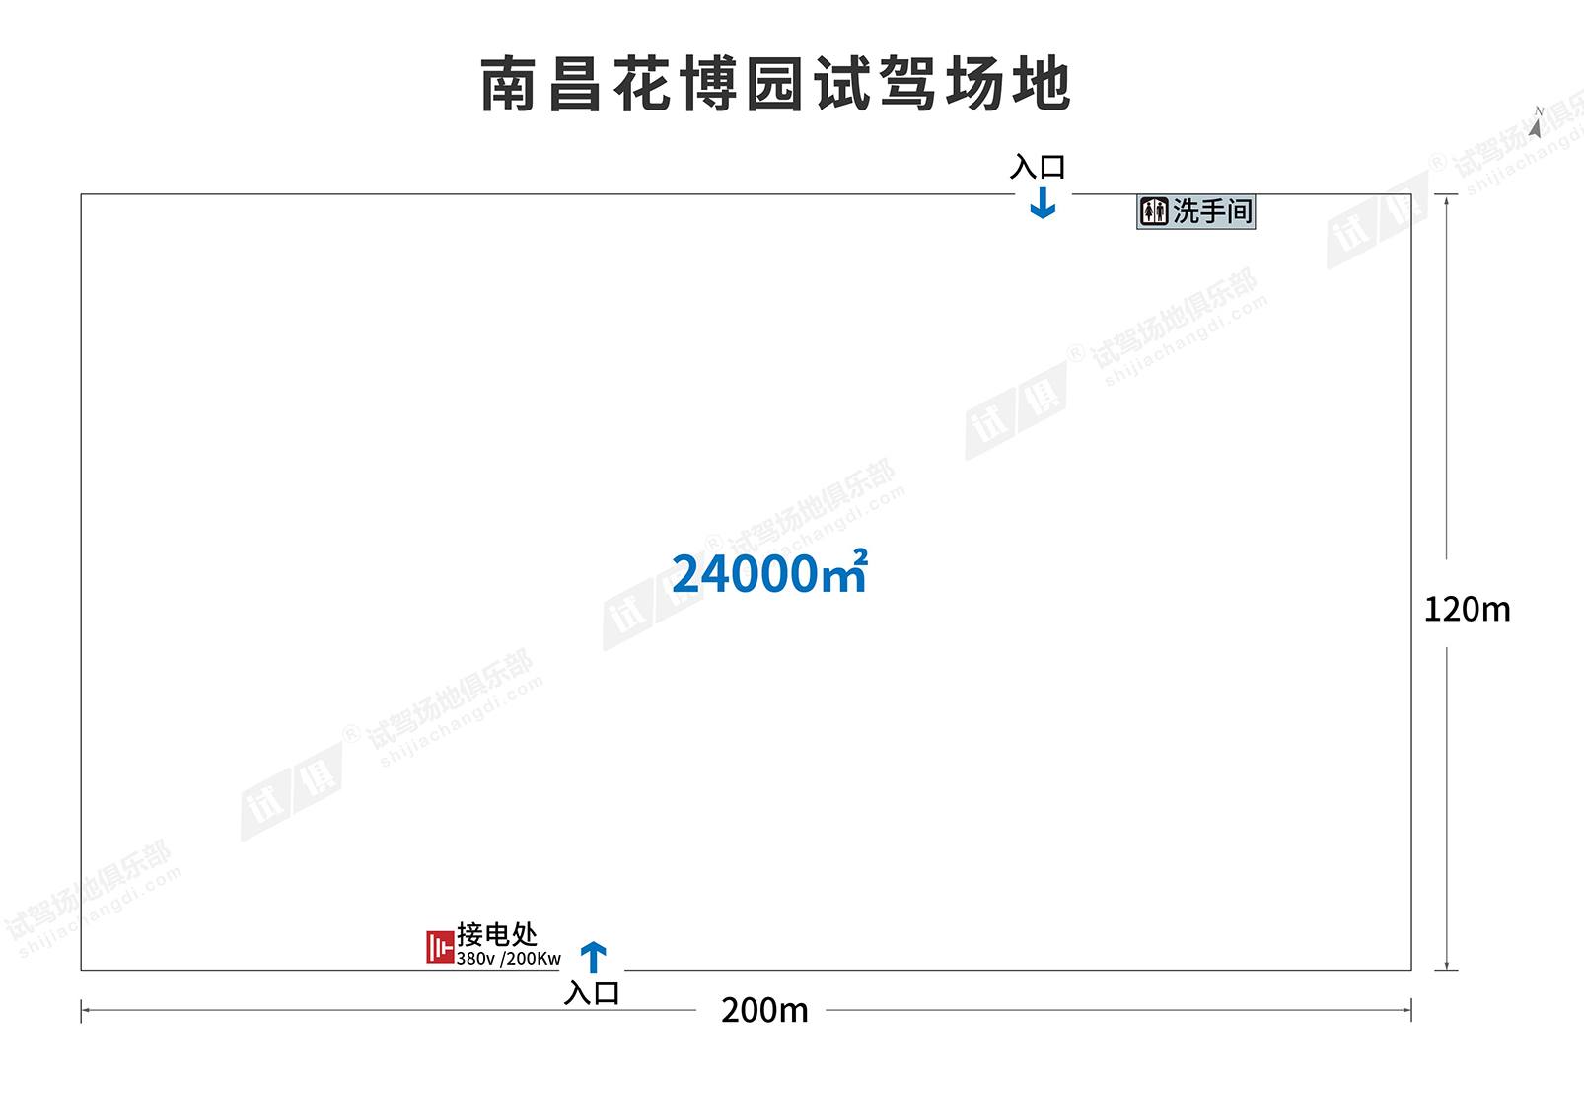
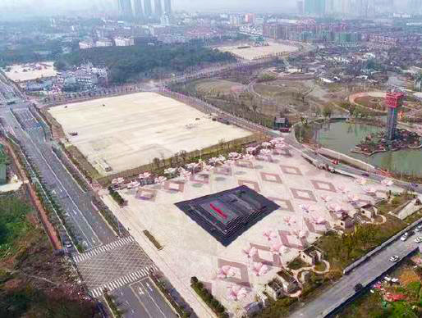
场地费用：0万/天
场地面积：长200m 宽120m 总面积约24000㎡
水泥硬化 全封闭
供电供水：380v/200kw 方便接水
配套设施：停车位 固定洗手间

Slide 3
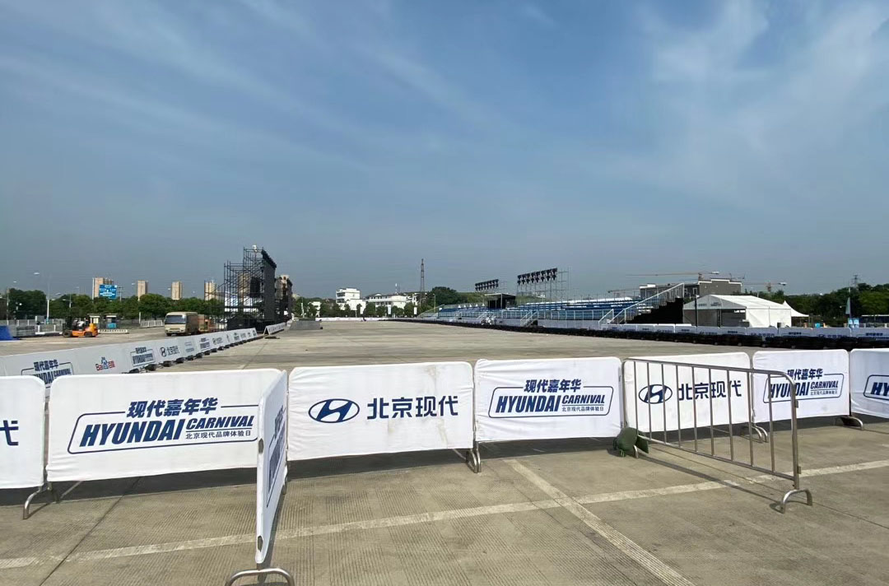
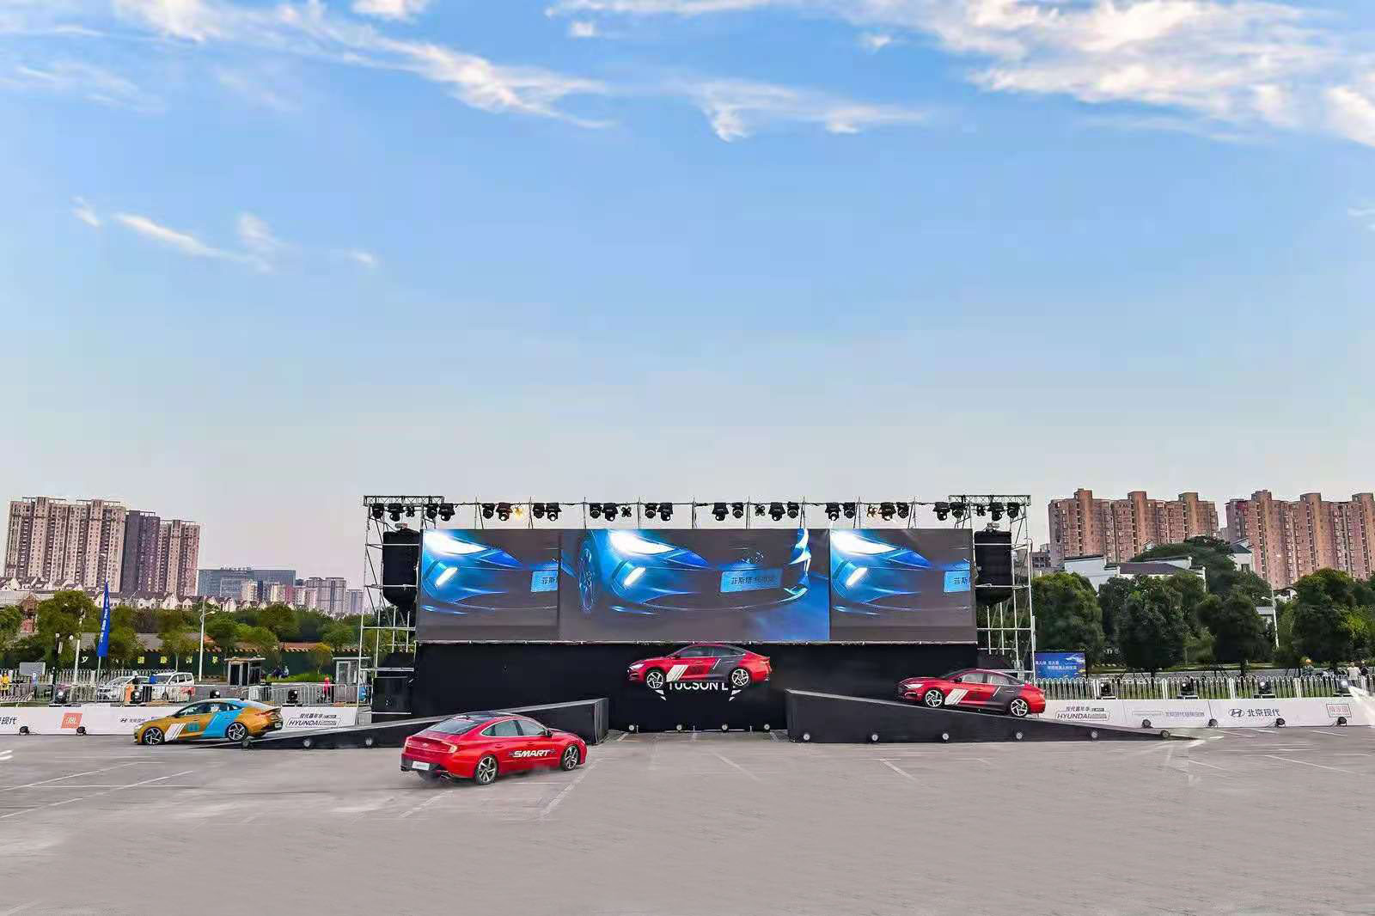
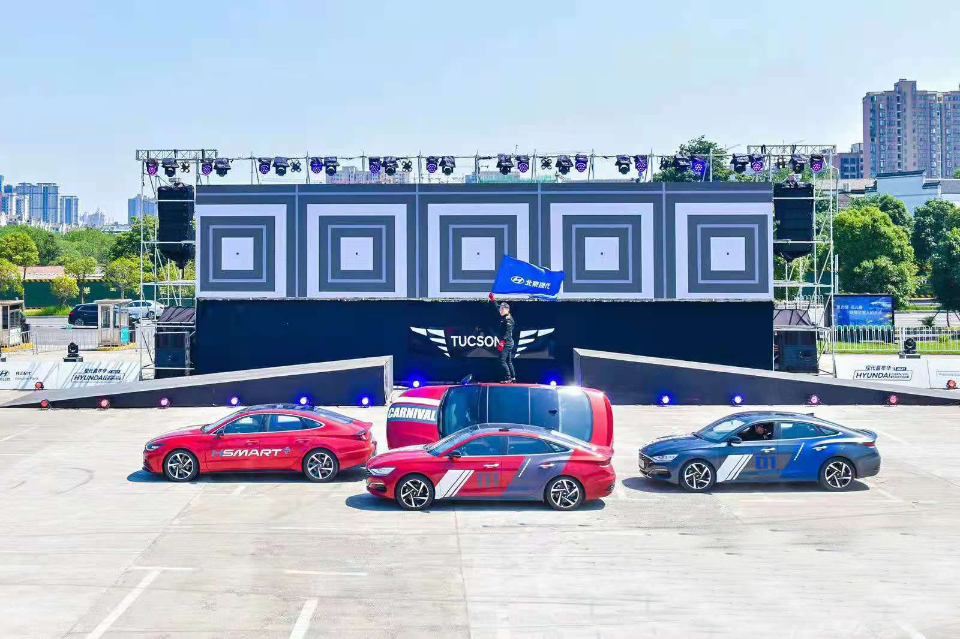
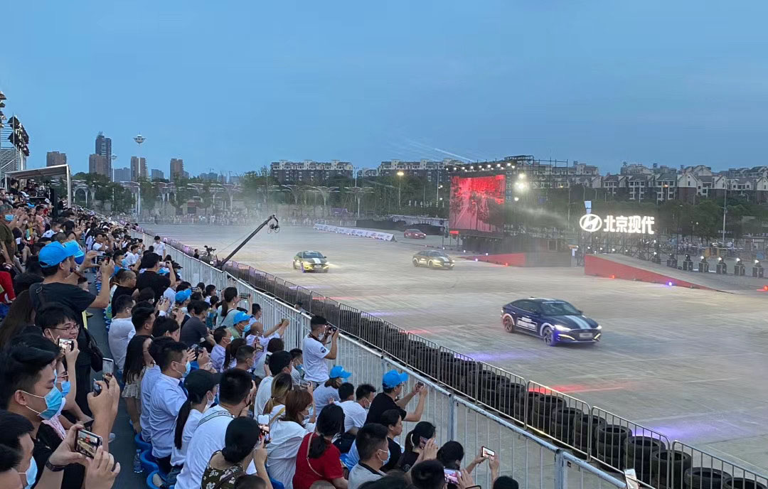
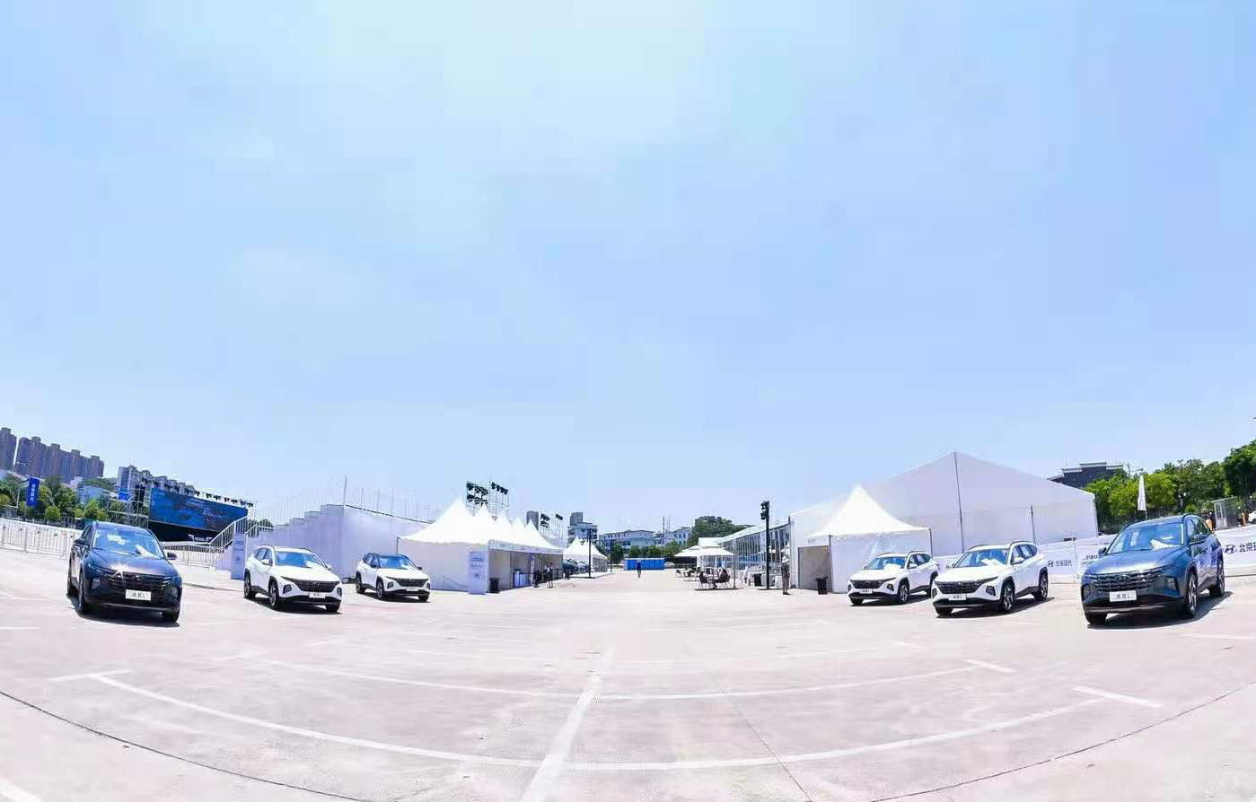
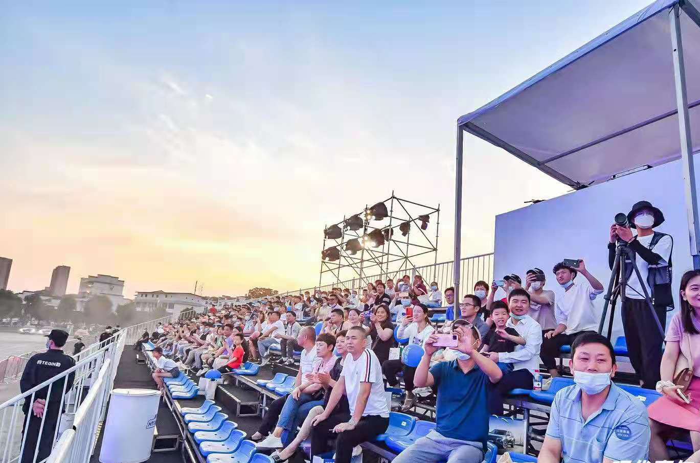
2021北京现代嘉年华2.0

